Slide 1
VMware Workstation 16 Player 安裝Ubuntu server 20.04 LTS
create a new Virtyal Machine- Installer disc image file(iso)
開始安裝Ubuntu Server 20.04 ISO檔
Edit virtual machine setting-記憶體調為8GB-CPU調為4核

Slide 2
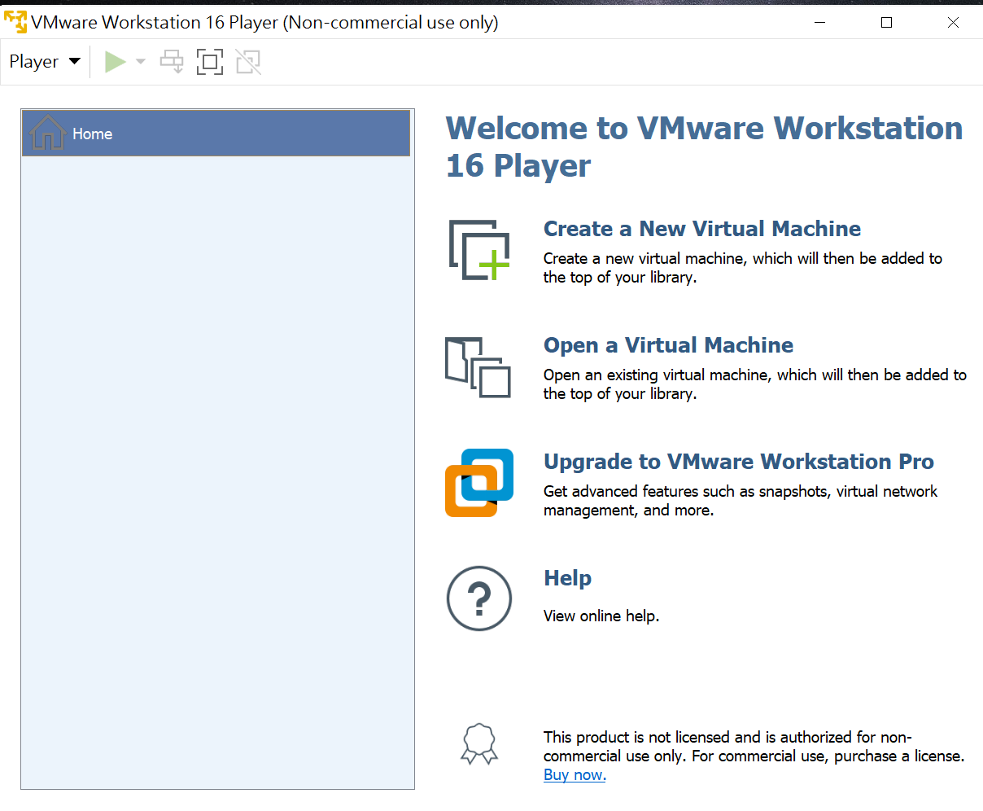
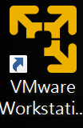
1.執行[VMware Workstation 16 Player ]1，選[create a new Virtyal Machine]2
2
1

Slide 3
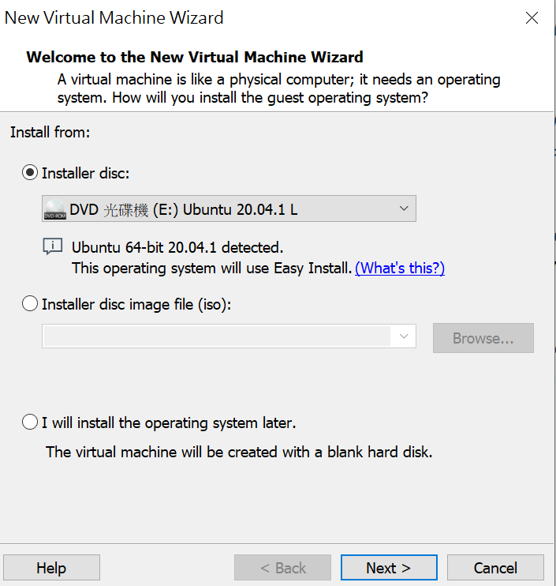
2.選[Installer disc image file(iso)]3
3

Slide 4
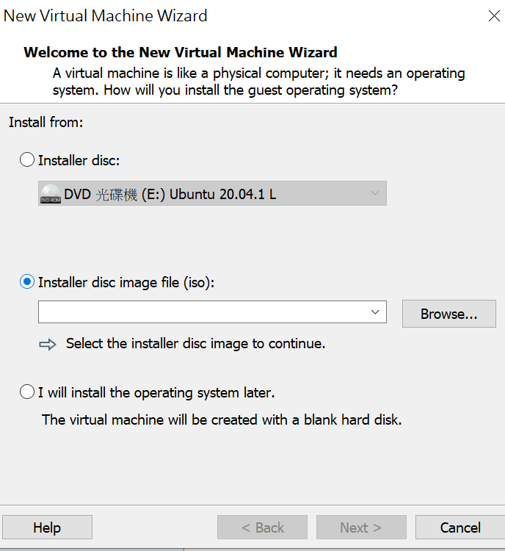
3.選[Browse]4
4

Slide 5
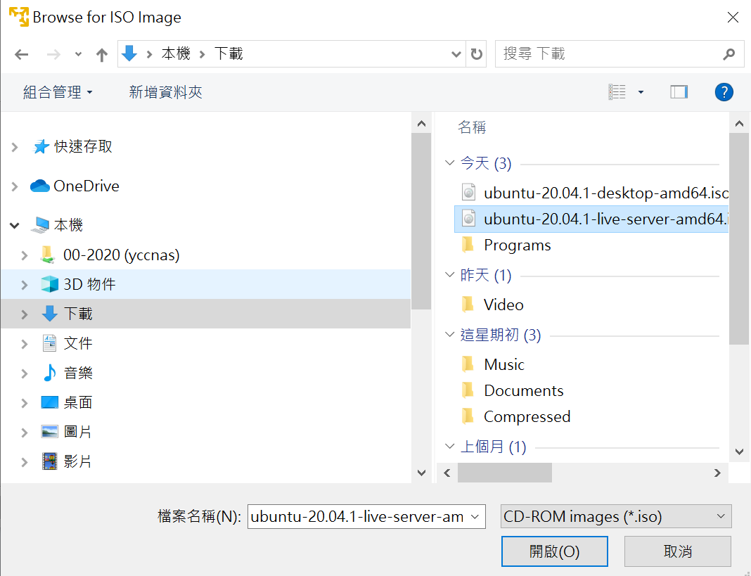
4.挑選所下載的ISO檔(本例ubuntu-20.04.1-live-server-amd64.iso)5 ， 選[開啟]6
5
6
Notes:
ubuntu-20.04.1-live-server-amd64.iso

Slide 6
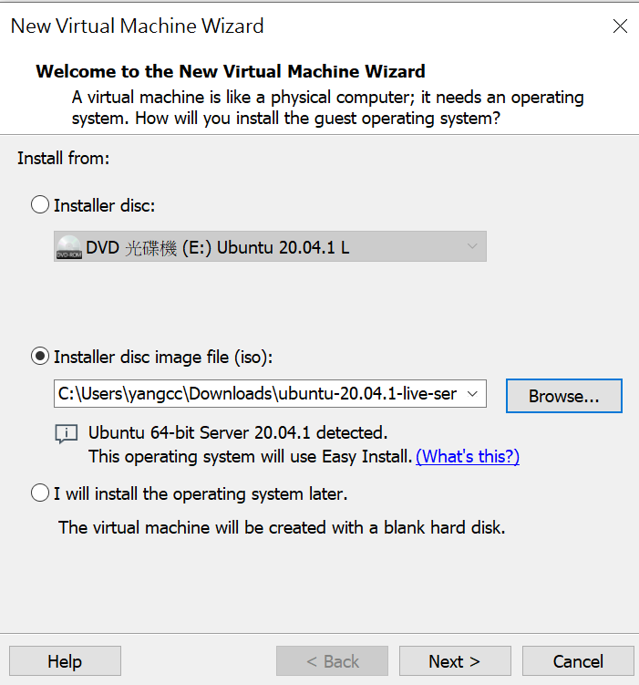
5.選[Next]7
7

Slide 7
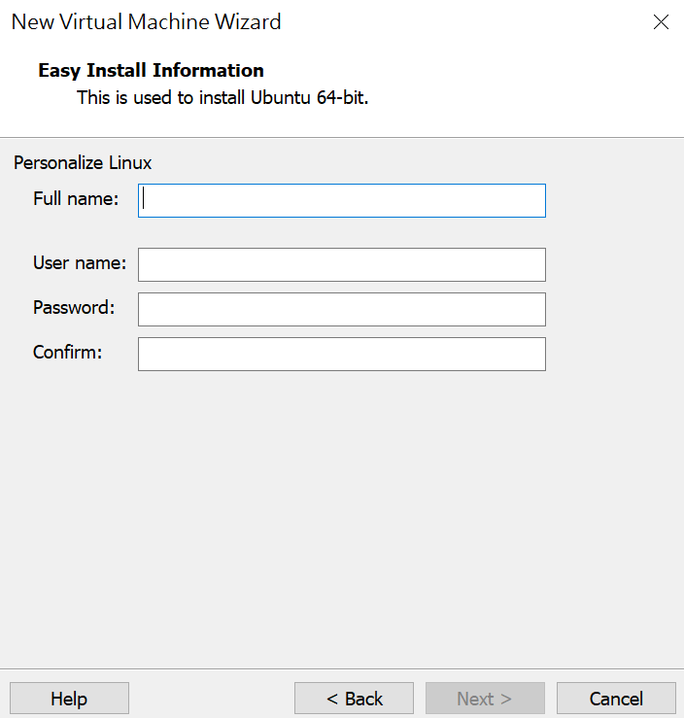
6.出現[Easy Install Information]視窗

Slide 8
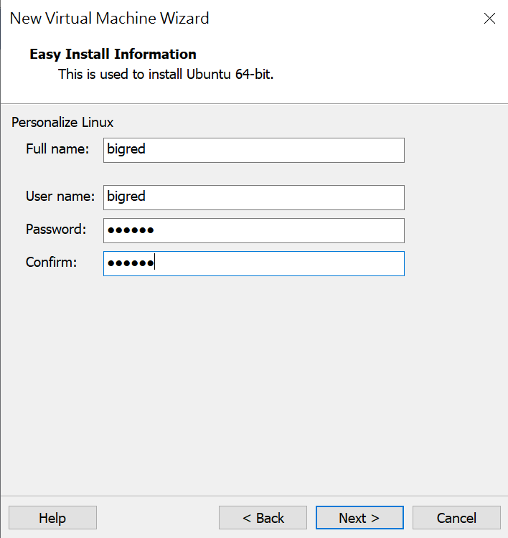
7.輸入[Full name]8；[User name]9；[Password]10；[confirm]11(本例皆為bigred)；選[Next]12
8
9
10
11
12

Slide 9
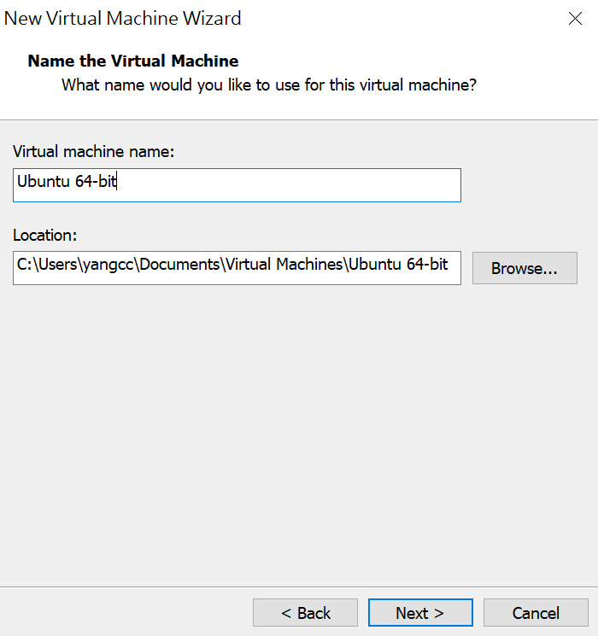
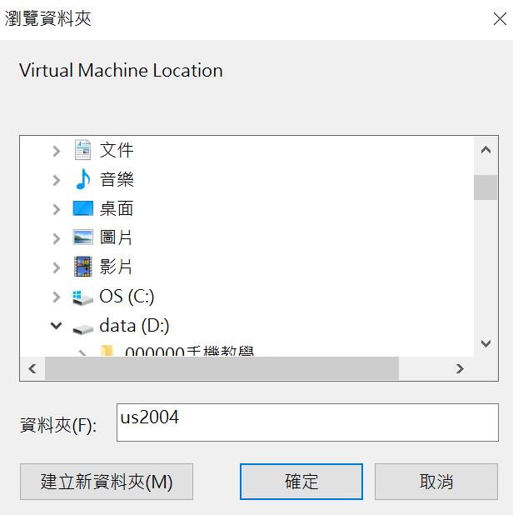
8.可選[Browse]自訂虛擬機要存在哪個資料夾(本例存到D槽；資料夾為D:\Program Files (x86)\us2004)；虛擬機命名為何?(本例為us2004)若不設定；直接選[Next]跳到下一步

Slide 10
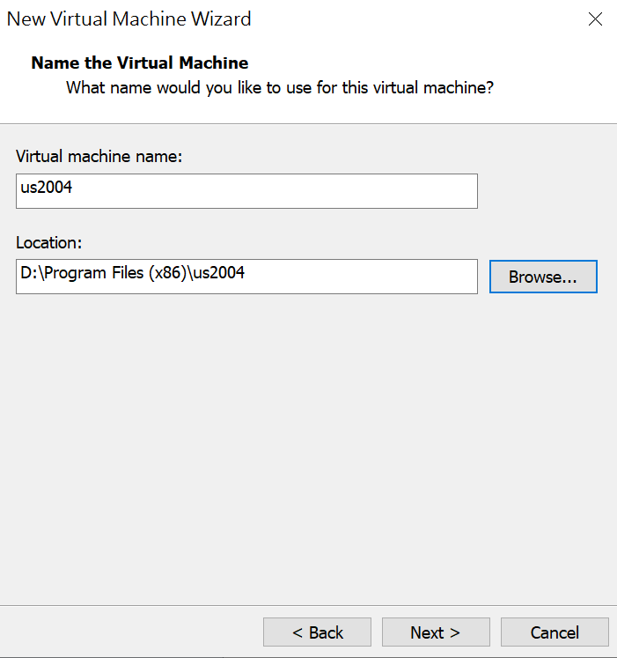
9.輸入虛擬機名稱(本例us2004)13，切換儲存資料夾(也可省略,維持原設定，在C槽)14，選[Next]15
13
14
15
Notes:
us2004
D:\Program Files (x86)\us2004

Slide 11
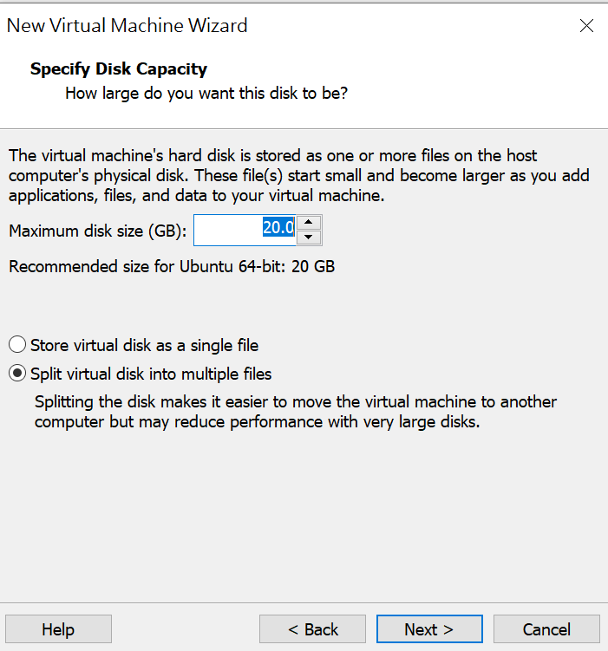
10.出現[Specify Disk Capacity]視窗，讓您設定磁碟大小(大小是由你要處理什麼資料來決定，不是根據實體硬碟來決定}

Slide 12
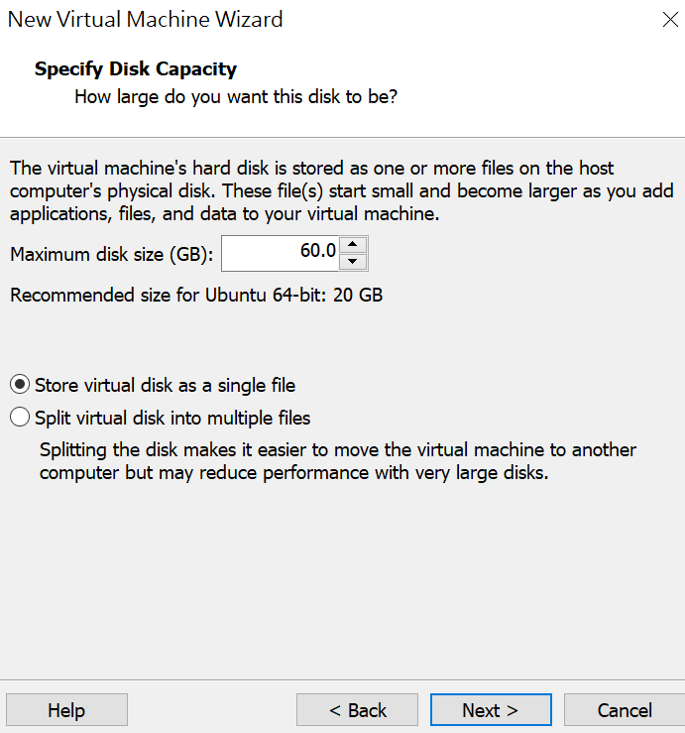
11.設定磁碟大小(本例設60GB)16，選[Store virtual disk as a single file]17，選[Next]18
16
17
18
Notes:
大小是由你要處理什麼資料來決定，不是根據實體硬碟來決定

Slide 13
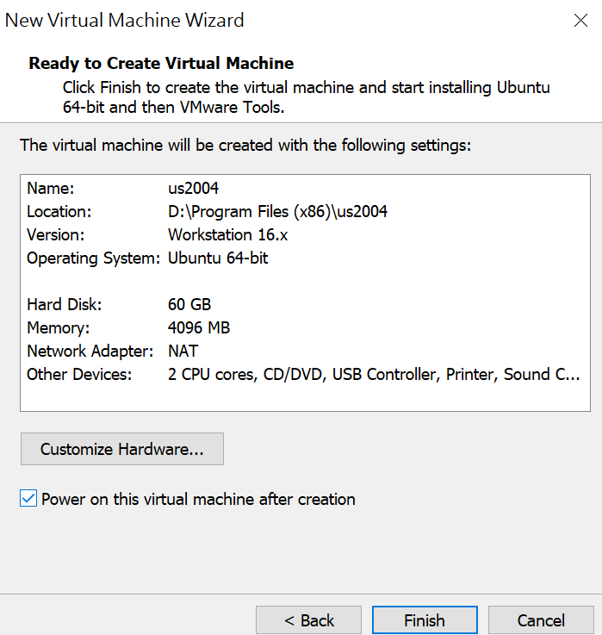
12.顯示虛擬機設定狀況，選[Finish]18
20

Slide 14
開始安裝Ubuntu Server 20.04 ISO檔

Slide 15
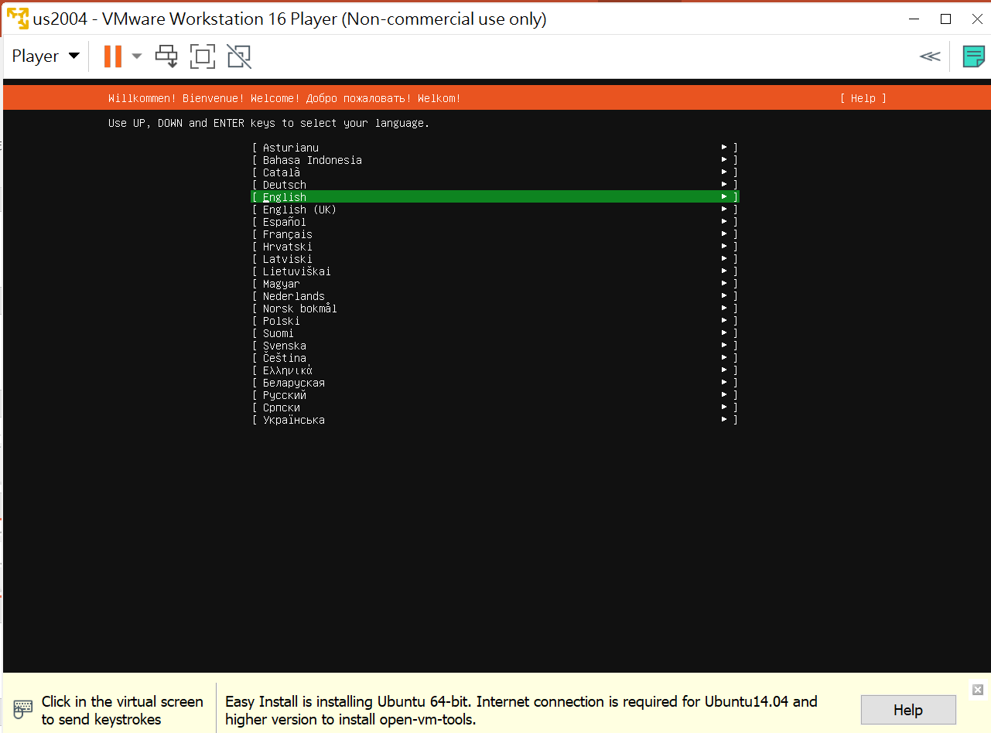
1.選[English]， 按[Enter]鍵

Slide 16
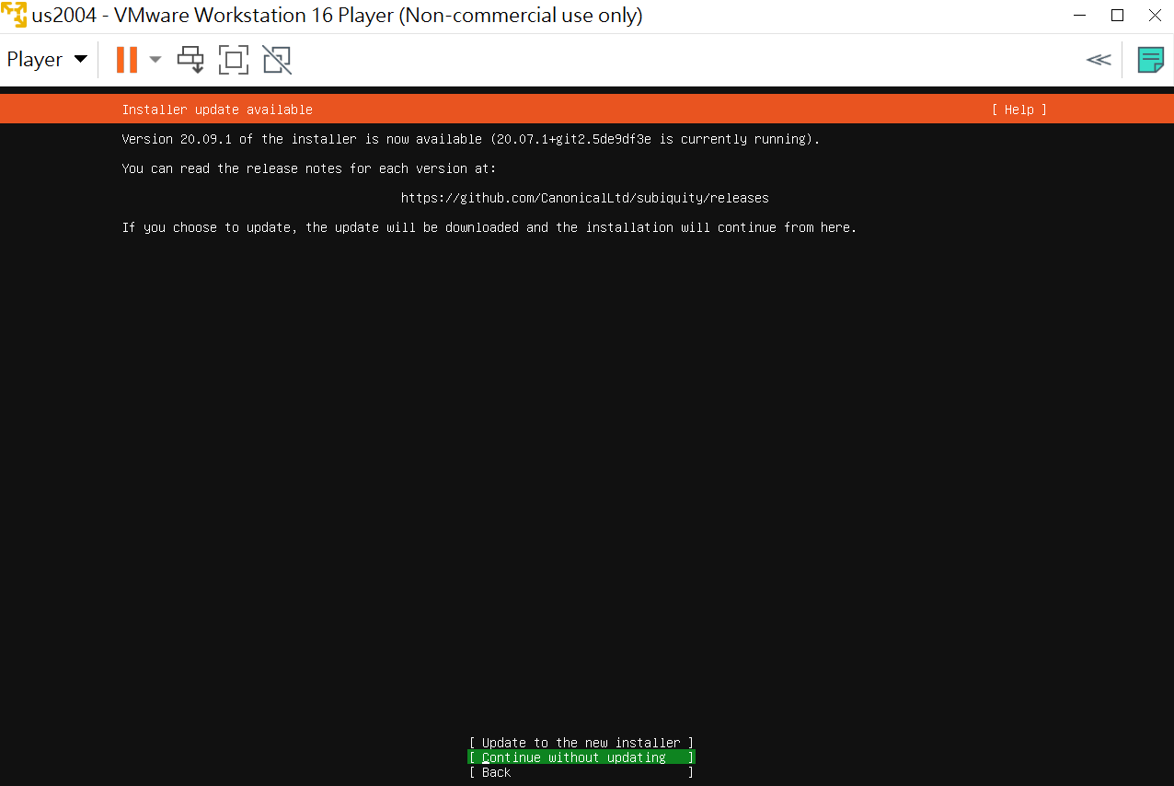
2.選[continue without updating](可用上、下鍵挑選項；或按Tab鍵切換)

Slide 17
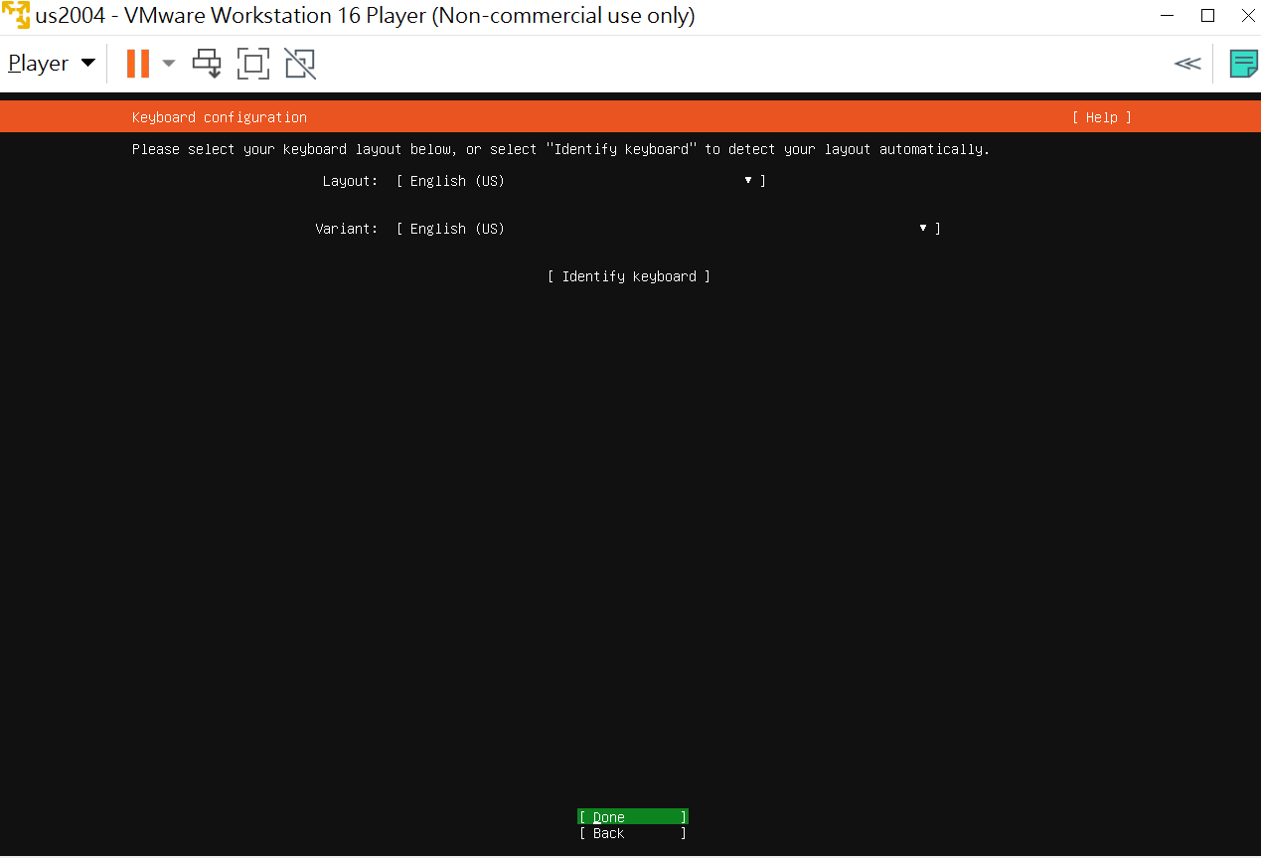
3.選[Done]，按[Enter]鍵

Slide 18
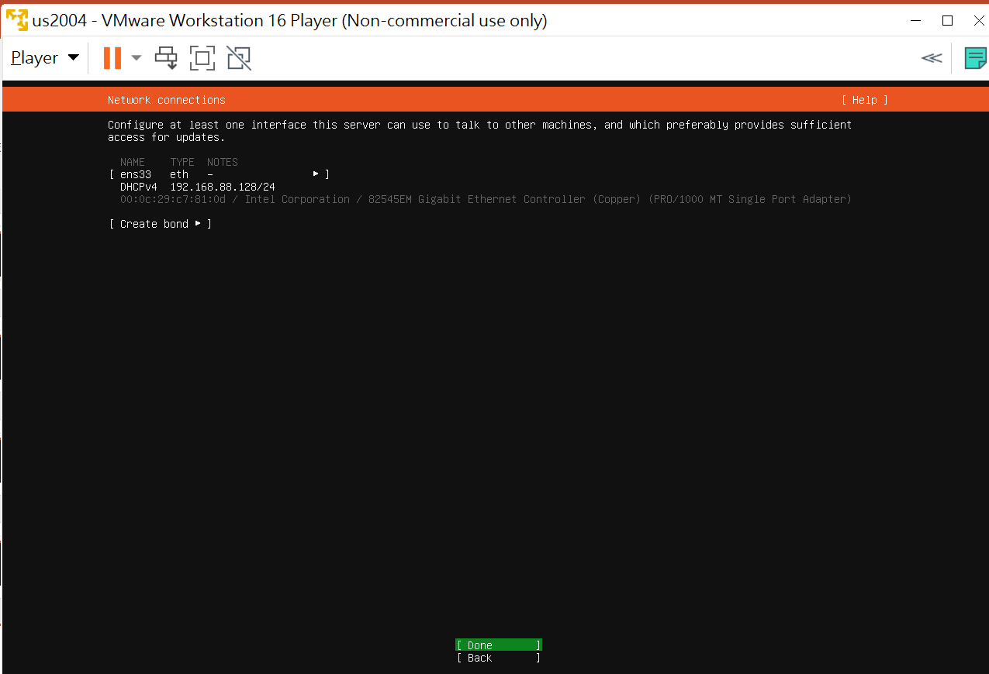
4.出現[Network connections]視窗，按Tab鍵

Slide 19
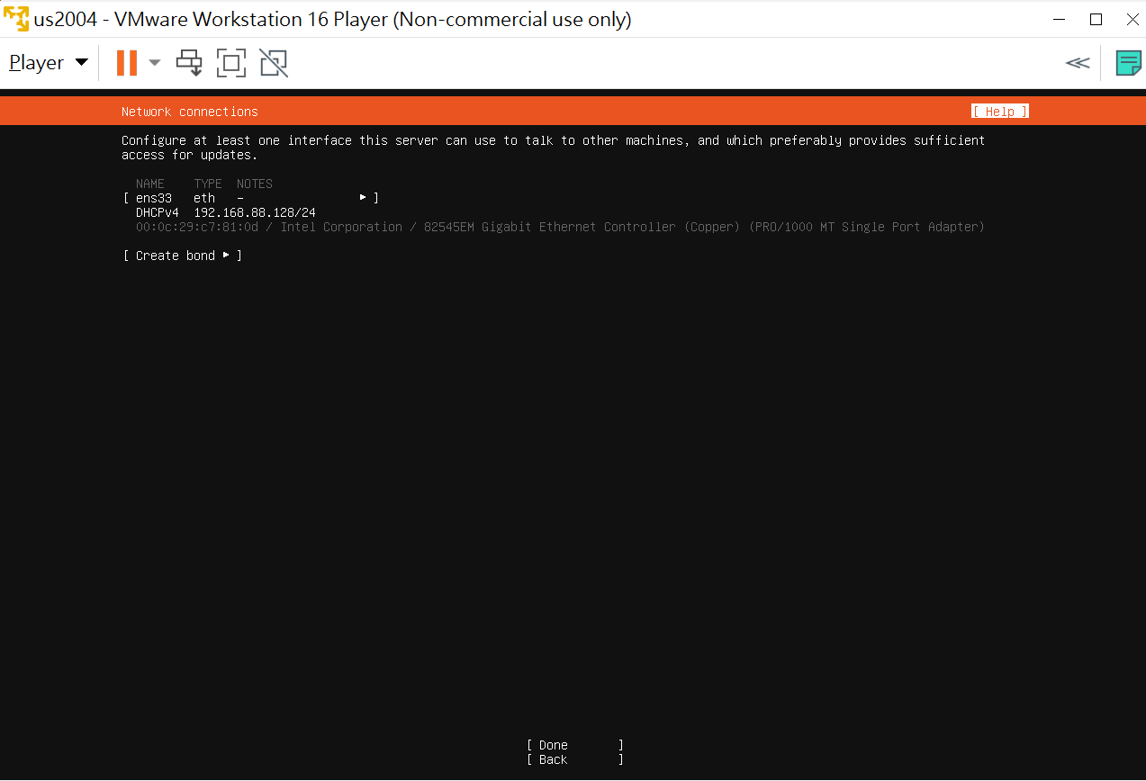
5.跳到[Help]，按Tab鍵

Slide 20
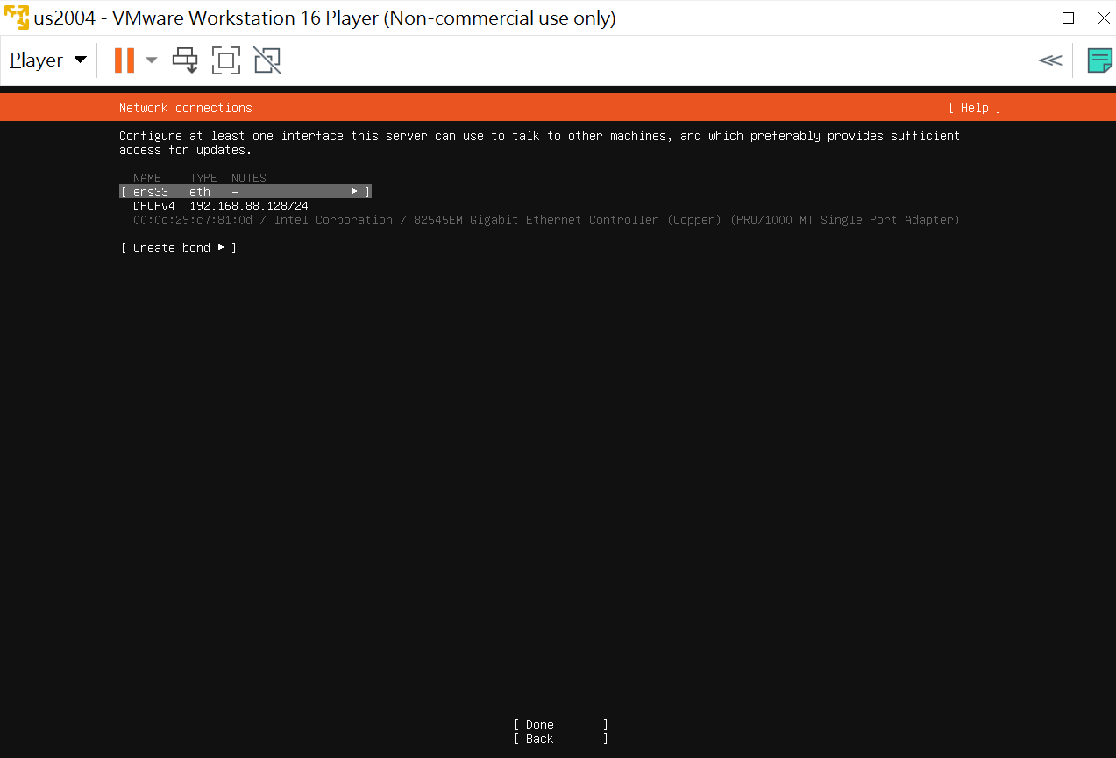
6.按Tab鍵，跳到[ens33]

Slide 21
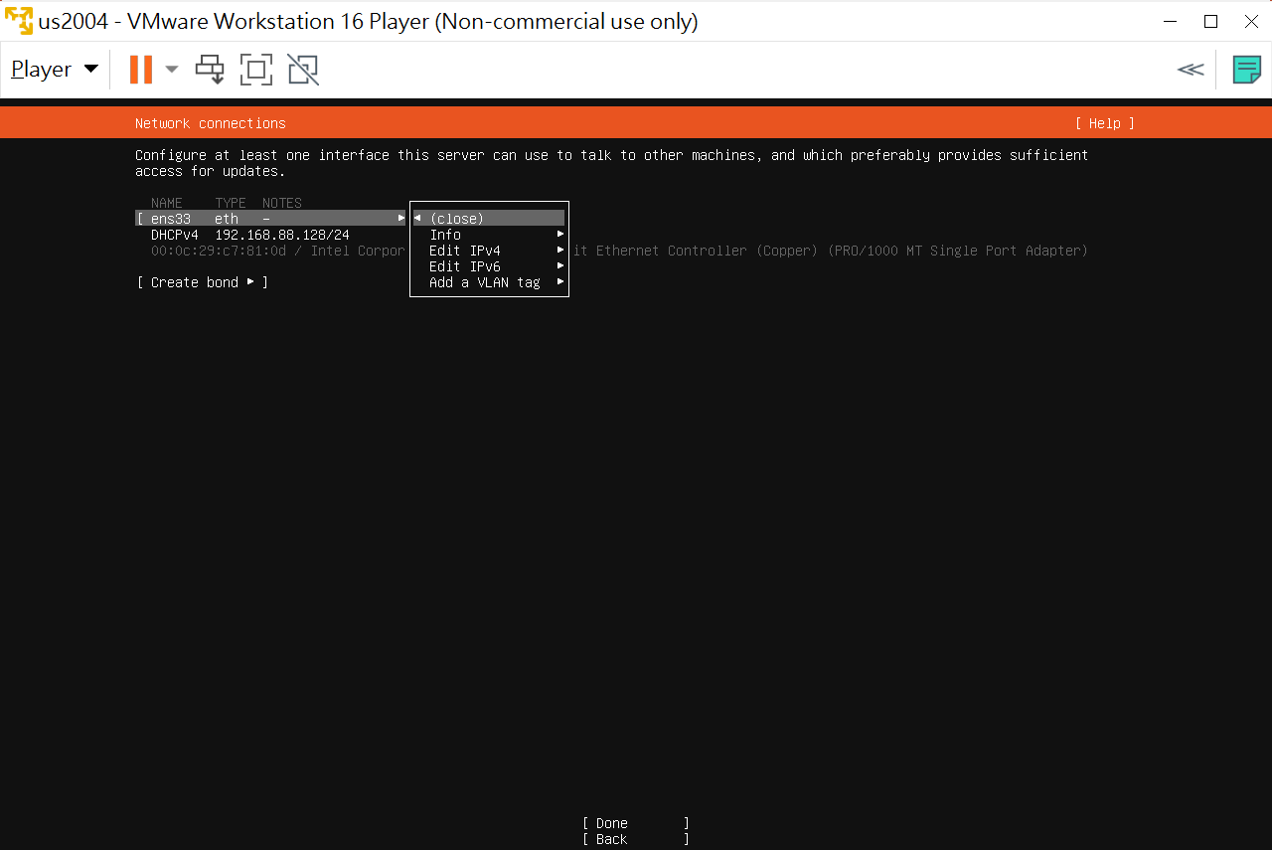
7.按[空格鍵]出現選單，按上、下鍵挑選選項
按[空格鍵]出現選單

Slide 22
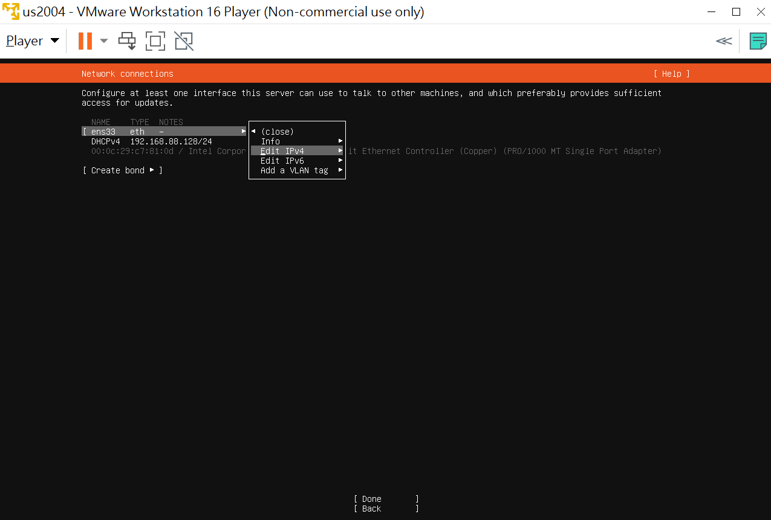
8.移到[Edit IPv4]選項，按[空格鍵]

Slide 23
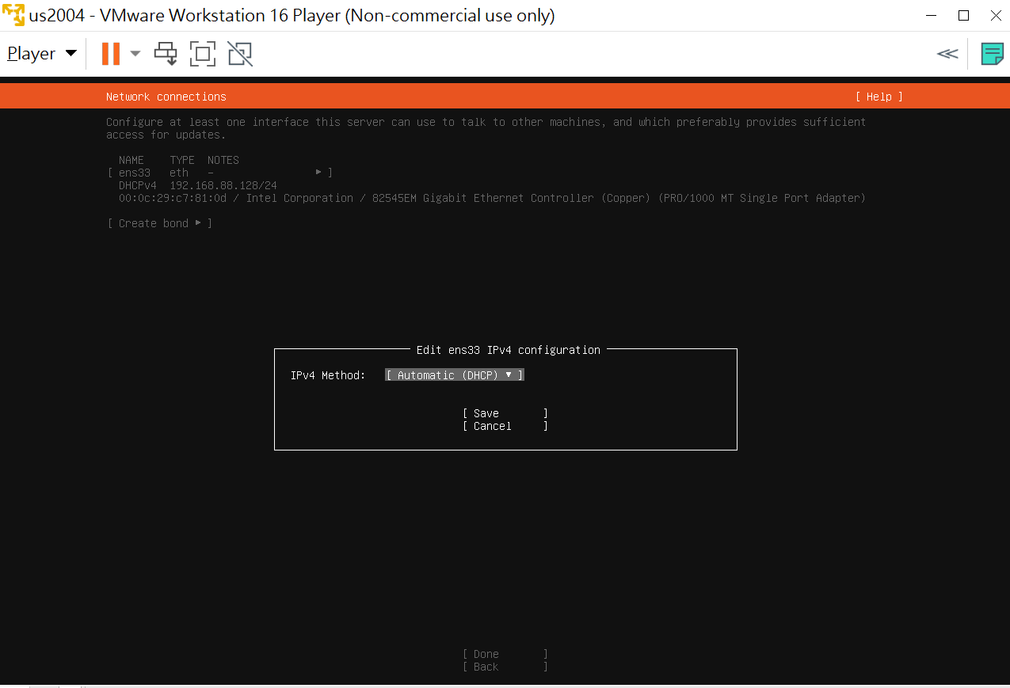
9.出現[Edit ens33 IPv4 configuration]視窗，按[空格鍵]出現選單

Slide 24
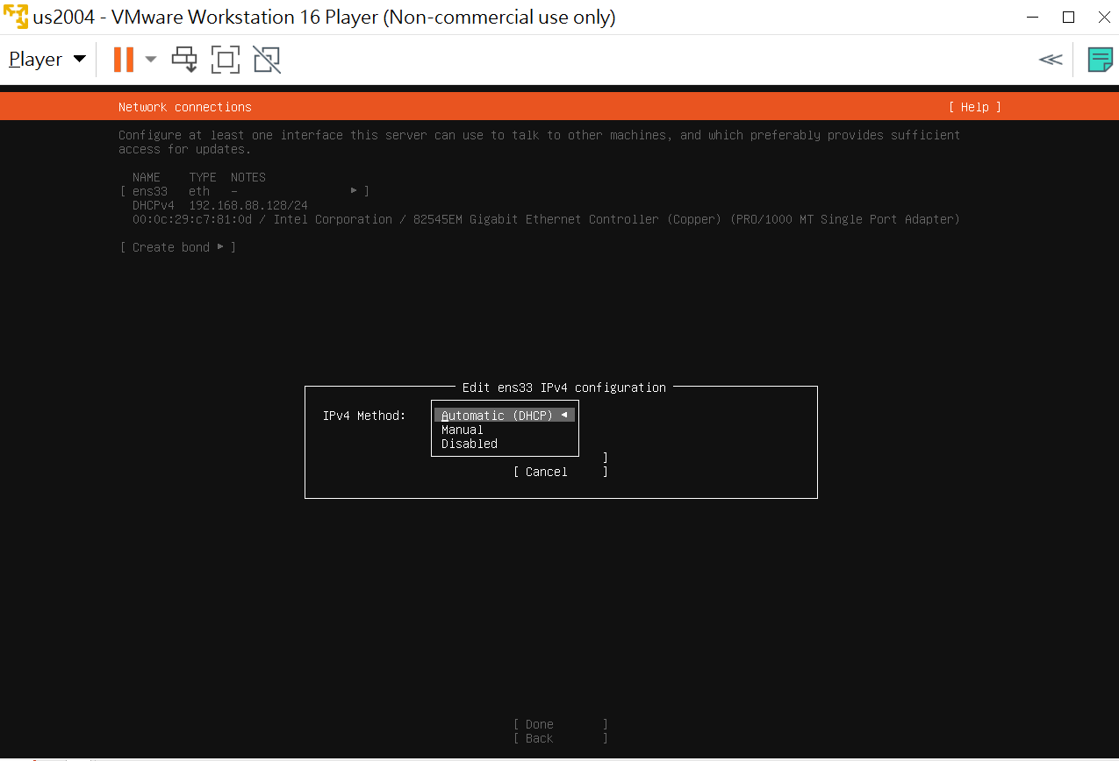
10按上、下鍵挑選選項，選 [Automatic (DHCP)]選項，按[Enter]鍵確定
按[空格鍵]出現選單

Slide 25
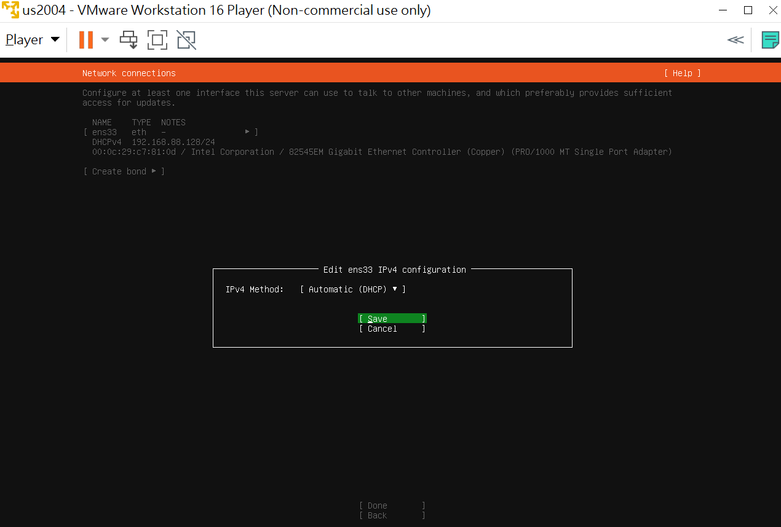
11.按Tab鍵，到[Save]，按[Enter]鍵

Slide 26
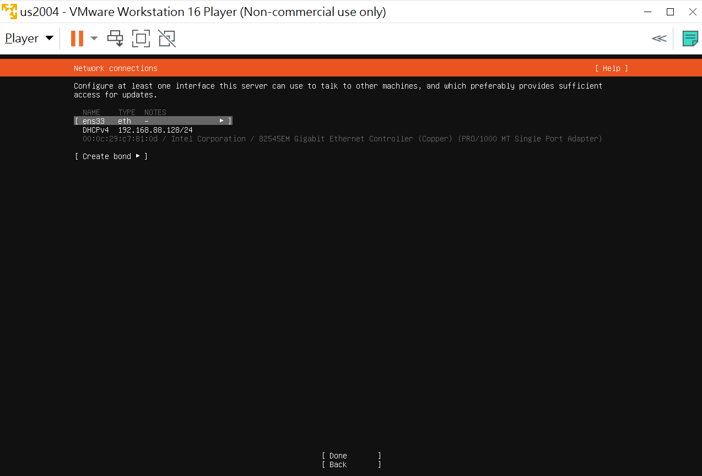
12.設定好返回[Network connections]視窗，按Tab鍵

Slide 27
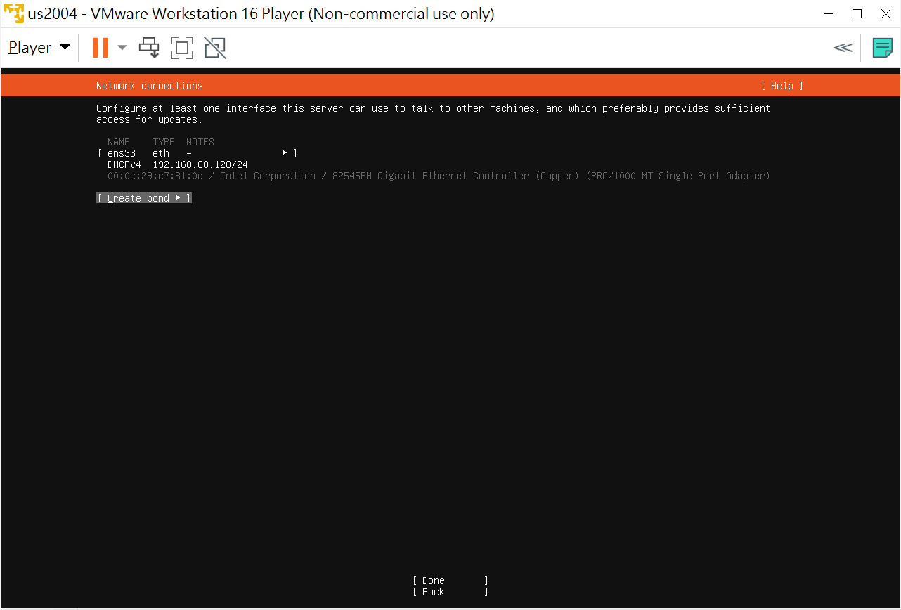
13.跳到[Create bond]，再按Tab鍵

Slide 28
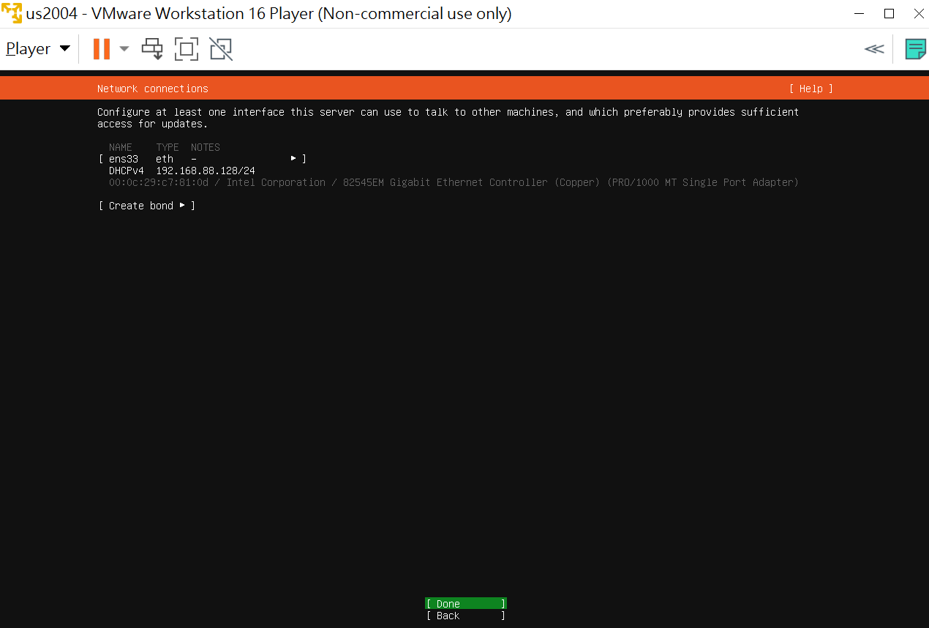
14.跳到[Done] ，按[Enter]鍵

Slide 29
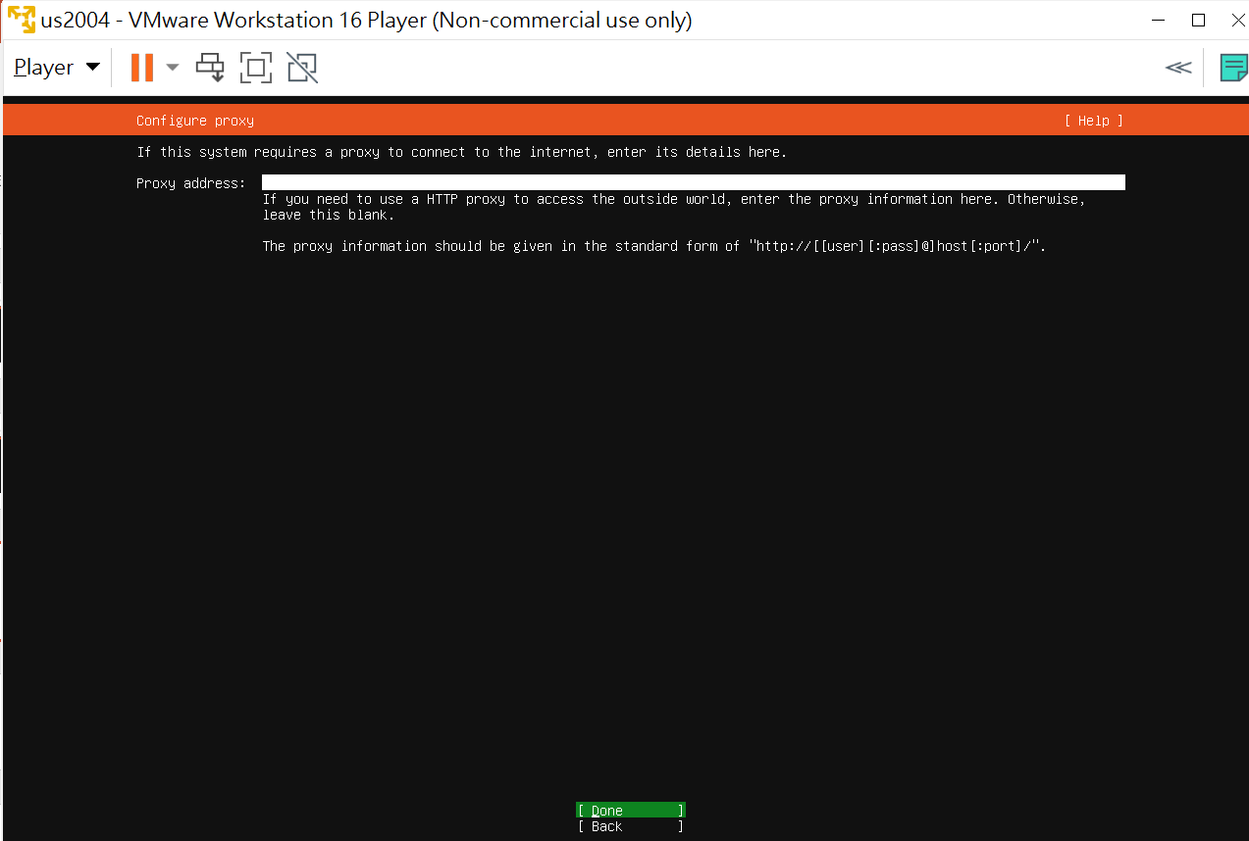
15.不用設定Proxy address(統一透過一台電腦上網)，在[Done]選項按[Enter]鍵

Slide 30
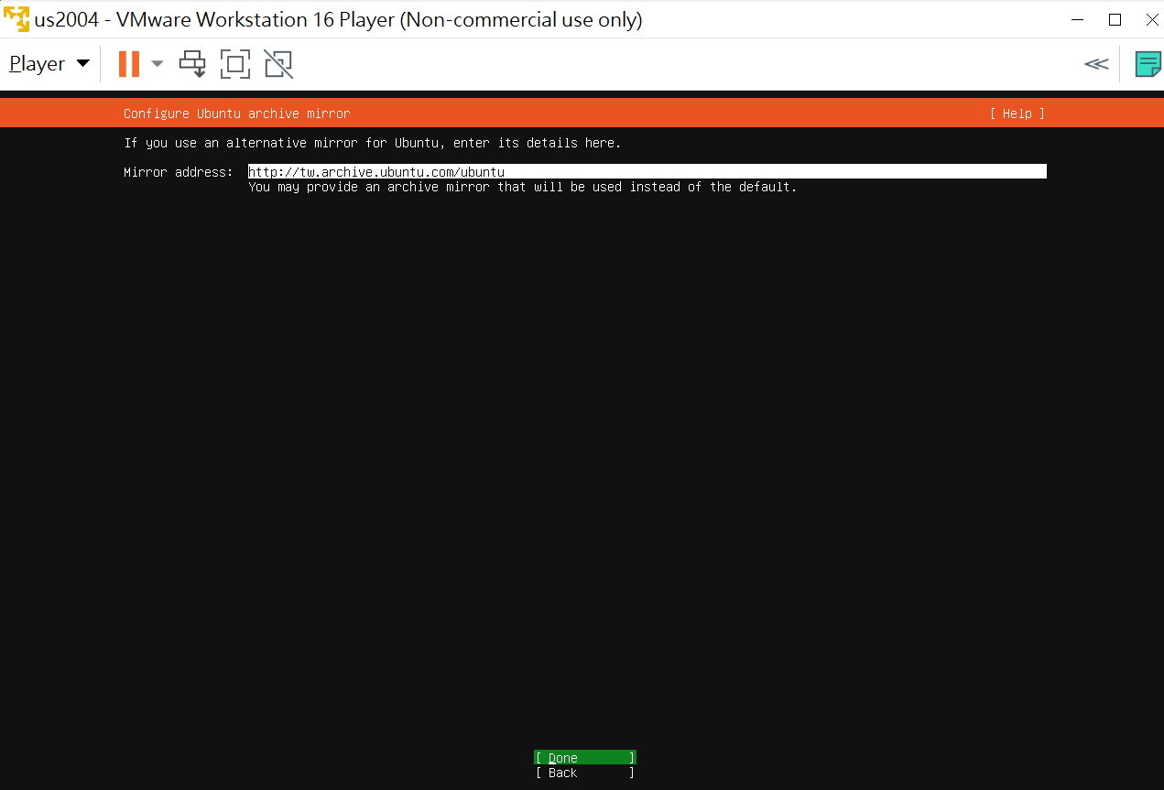
16.不變更Mirror address(套件下載位址)， 在[Done]選項按[Enter]鍵

Slide 31
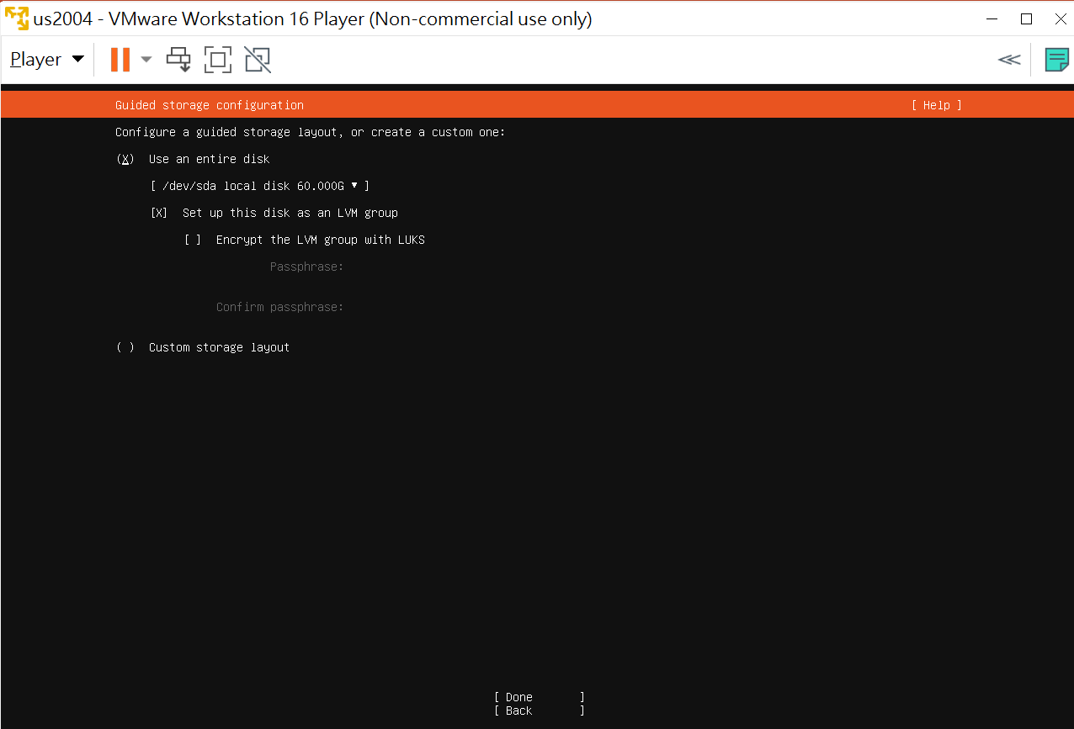
17.出現[Guided storage configuration]視窗； LVM可變成延伸硬碟；能 動態擴充HD的機制與功能(會是同一編號) ，LUKS （Linux Unified Key Setup）是 Linux 硬碟加密的標準，加密必定耗用 CPU 資源，所以不設定(沒X)
按[空格鍵]設定是否出現X(有X代表設定)
Notes:
LUKS （Linux Unified Key Setup）是 Linux 硬碟加密的標準。 通過提供標準的磁碟格式，它不僅可以促進發行版之間的兼容性，還可以提供對多個用戶密碼的安全管理。 與現有解決方案相比，LUKS 將所有必要的設置信息存儲在分區信息首部中，使用戶能夠無縫傳輸或遷移其數據。 原文網址：https://kknews.cc/code/jjklggl.html

Slide 32
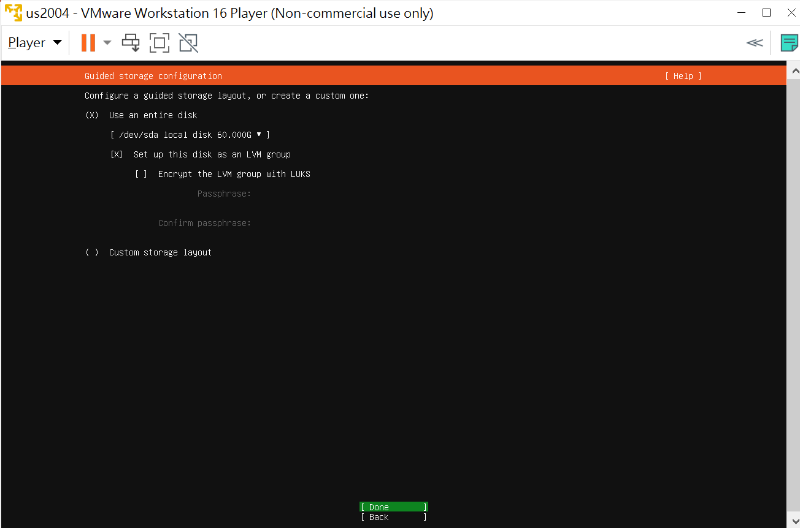
18.設定[use an entire disk]與[LVM]後，按Tab鍵到[Done]，按[Enter]鍵

Slide 33
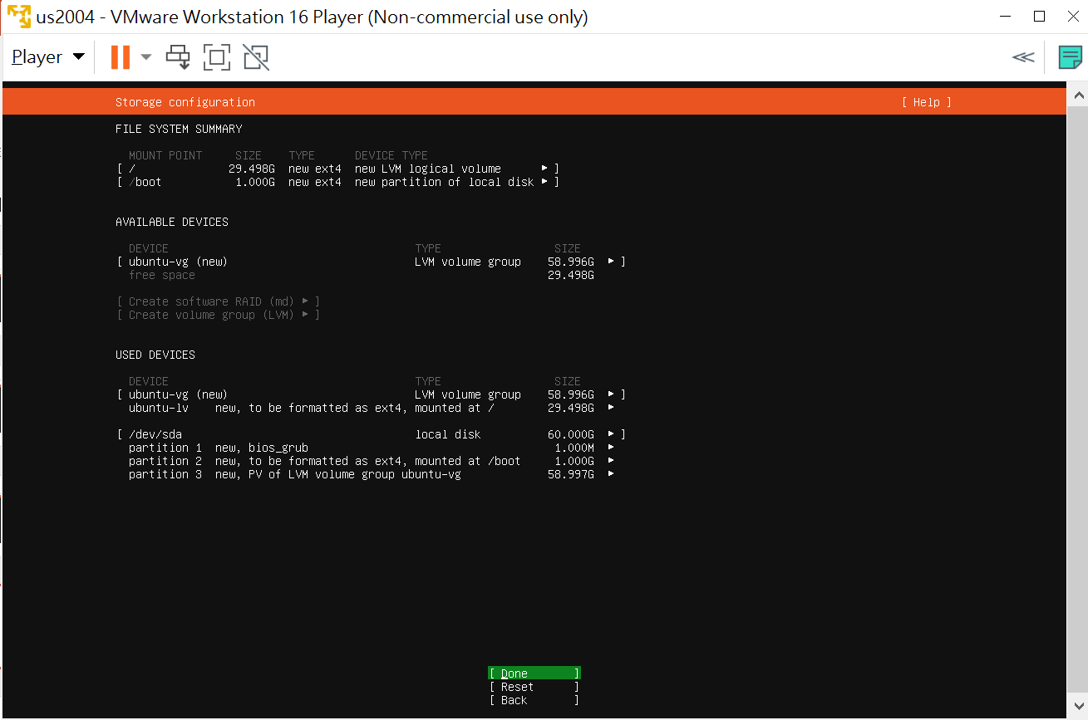
19.出現[Storage configuration]視窗，到[Done]，按[Enter]鍵

Slide 34
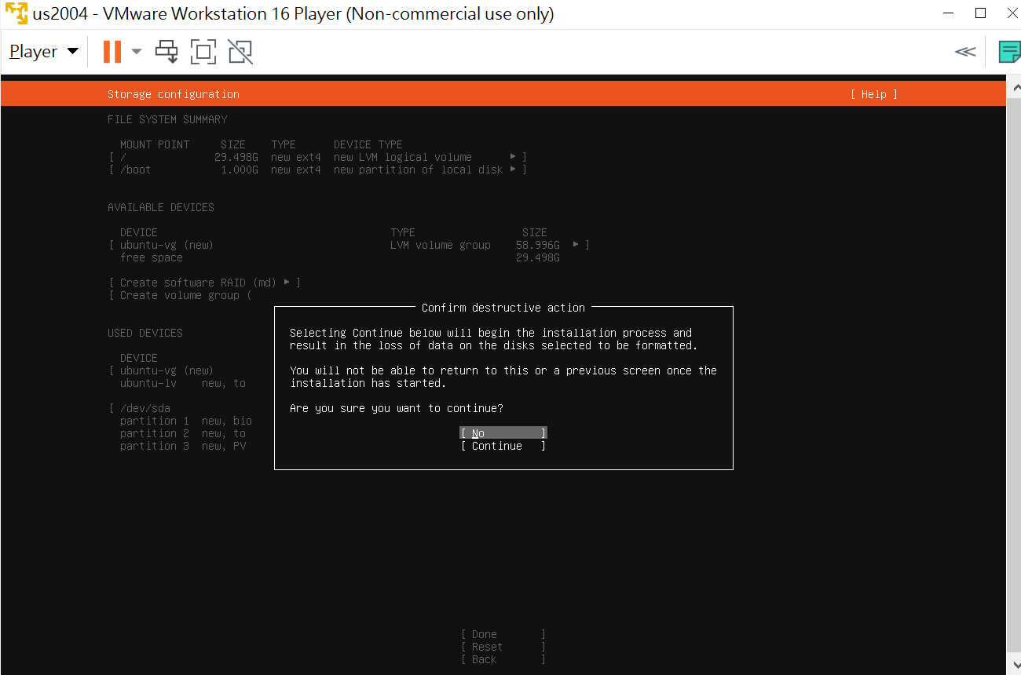
20.出現確認視窗，告知會執行Format動作資料會被清除

Slide 35
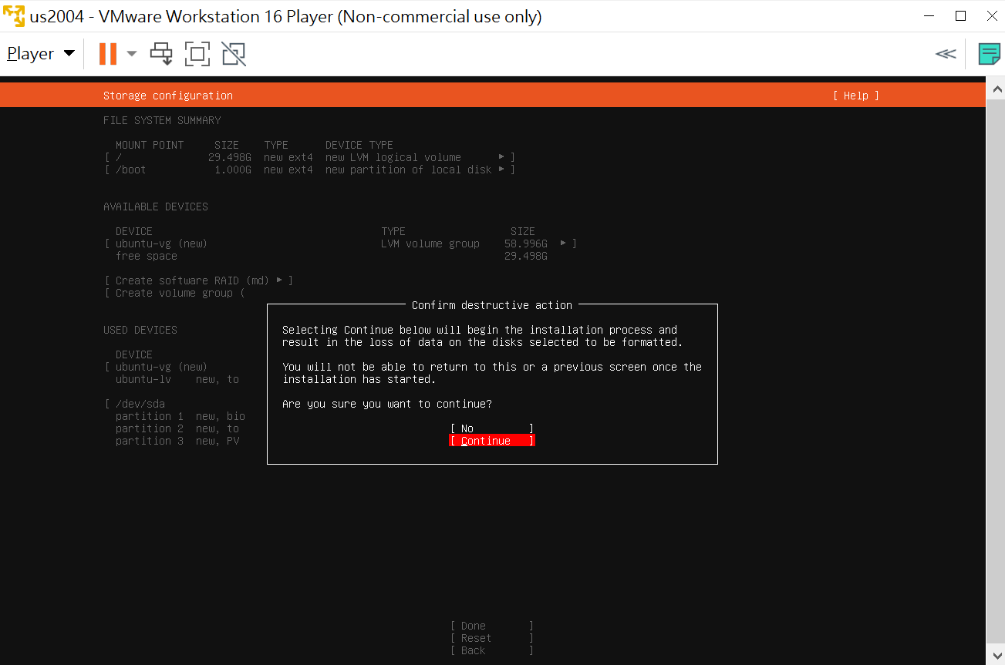
21.按向下鍵到[Continue]，按[Enter]鍵

Slide 36
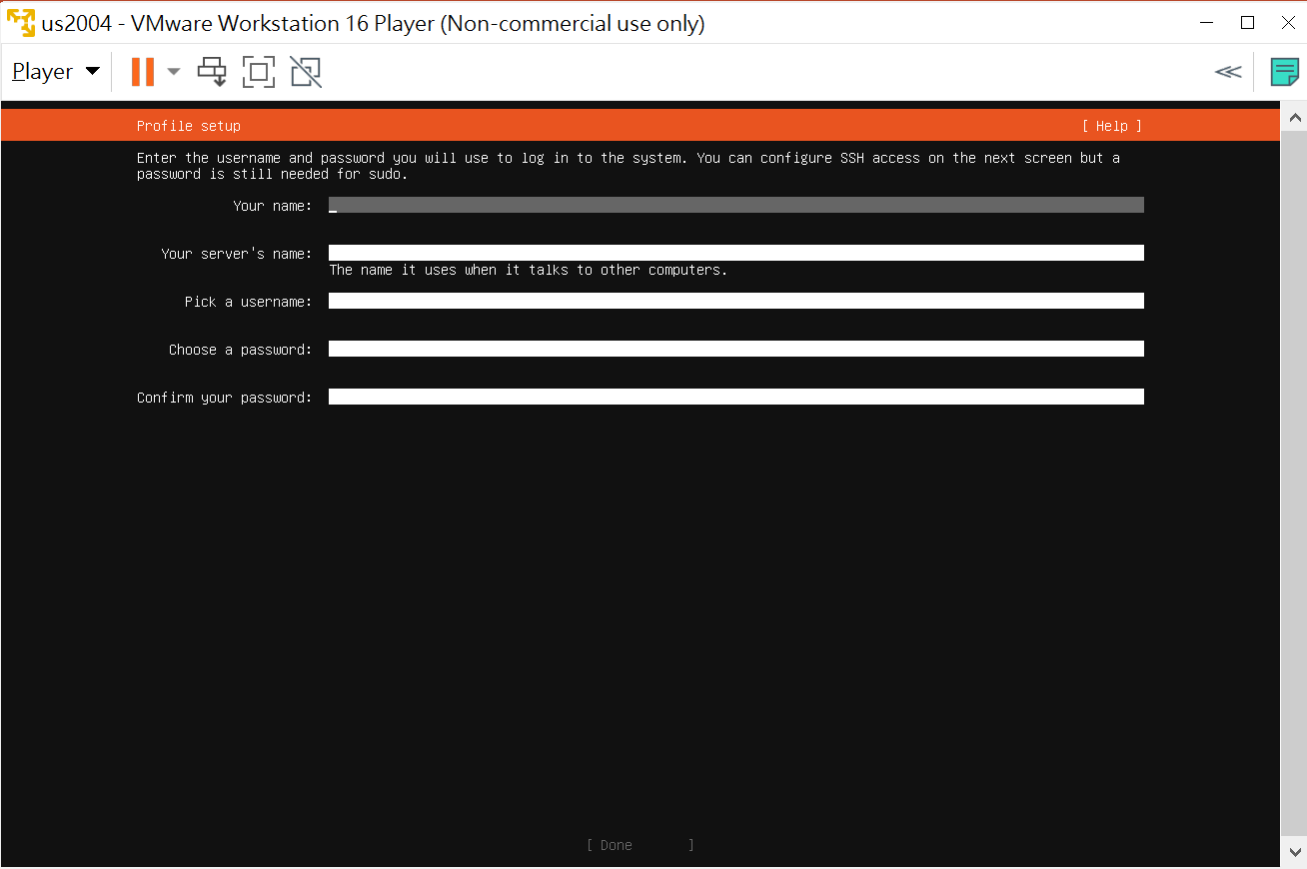
22. 出現[profile setup]視窗

Slide 37
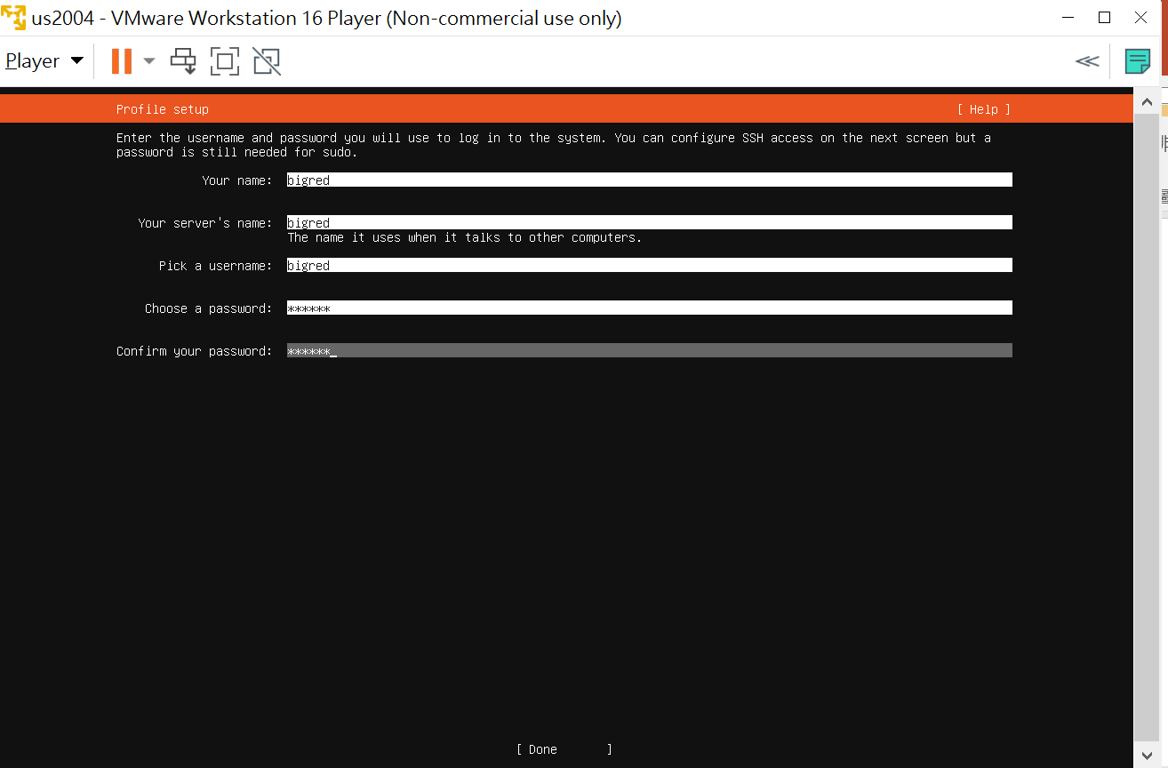
23.輸入內容後，按Tab 鍵；跳下一欄繼續輸入(本例[your name]、[Pick a username]、 [Choose a password]、[Confirm your password] 皆設為bigred， your server's name(電腦名稱)設為us2004)
us2004
電腦名稱

Slide 38
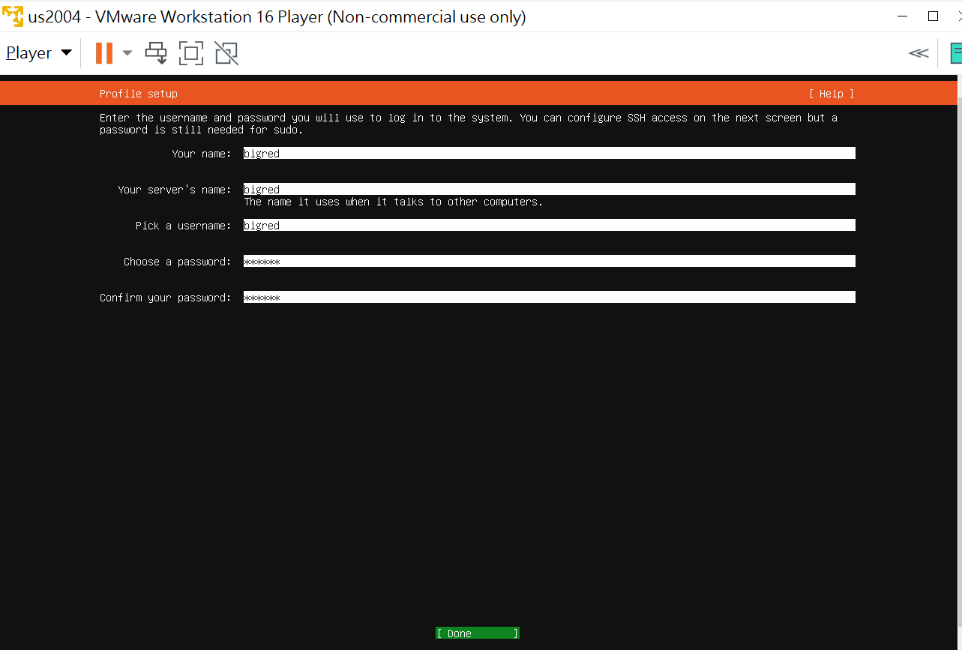
24.按[Tab ]鍵到[Done]，按[Enter]鍵
us2004

Slide 39
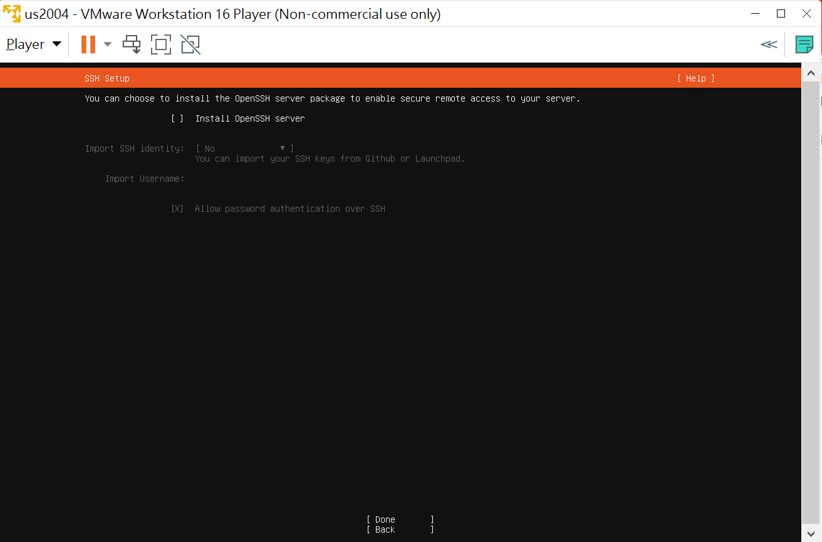
25.出現[SSH Setup]視窗

Slide 40
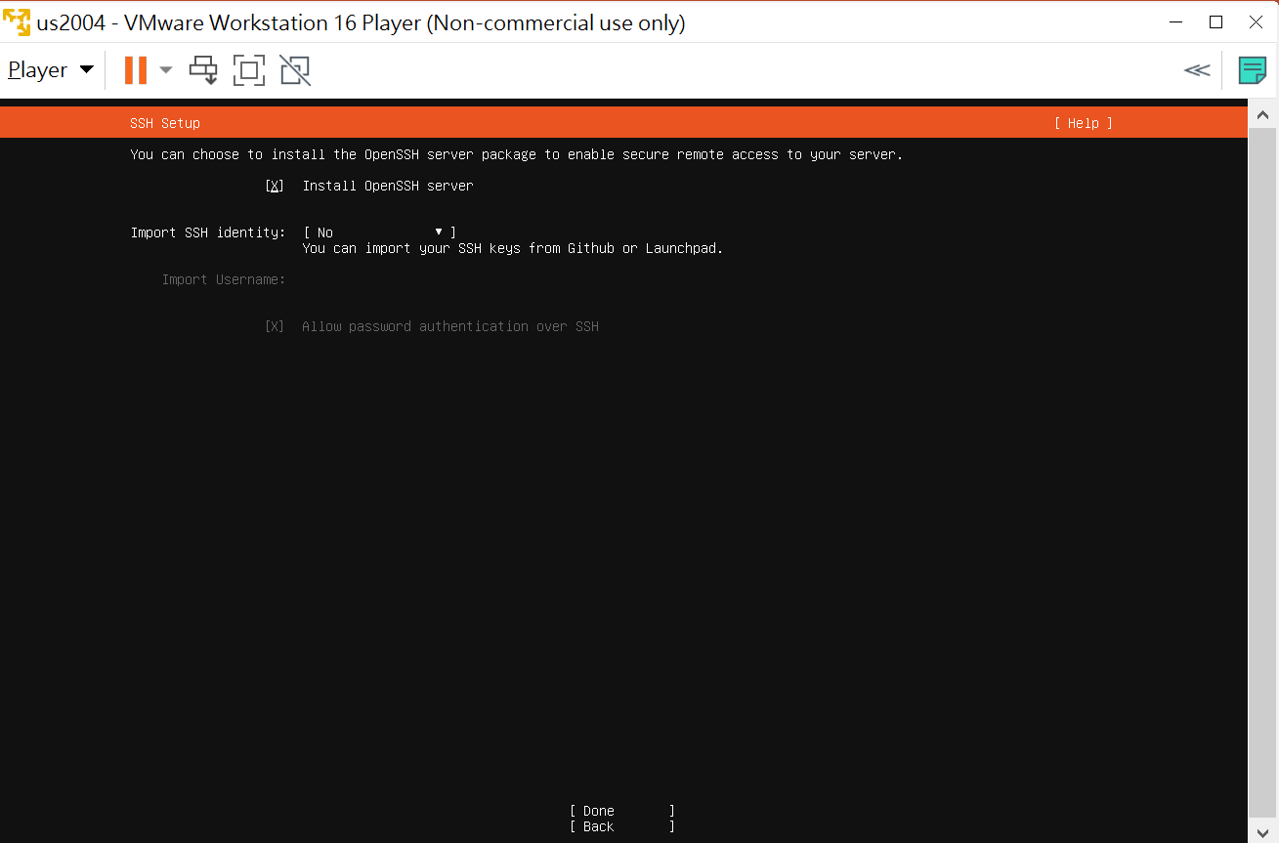
26.按[空格鍵]設定[Install OpenSSH Server](讓其出現X)

Slide 41
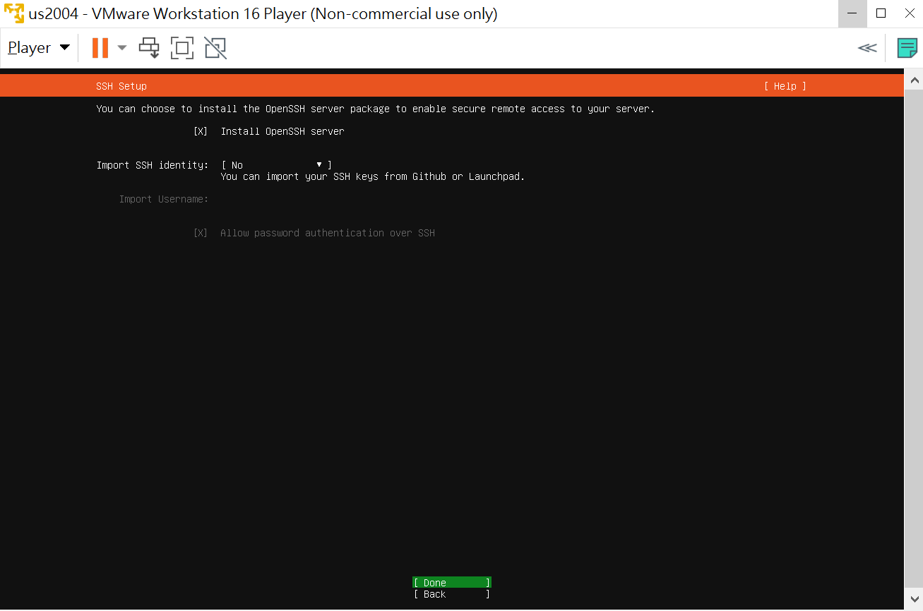
27.按Tab鍵兩次,，跳到[Done]按[Enter]鍵
Notes:
Launchpad（發射台）是Canonical有限公司所架設的網站，是一個提供維護、支援或聯絡Ubuntu開發者的平台。
GitHub是透過Git進行版本控制的軟體原始碼代管服務平台，由GitHub公司（曾稱Logical Awesome）的開發者Chris Wanstrath、PJ Hyett和Tom Preston-Werner使用Ruby on Rails編寫而成。
什麼是 ssh key ? 這是重點
https://blog.jaycetyle.com/2018/02/github-ssh/
安裝好 openSSH server 就能用 ssh-keygen 產生公鑰 與私鑰
不到 github Launchpad 網站去互動 應該OK吧

Slide 42
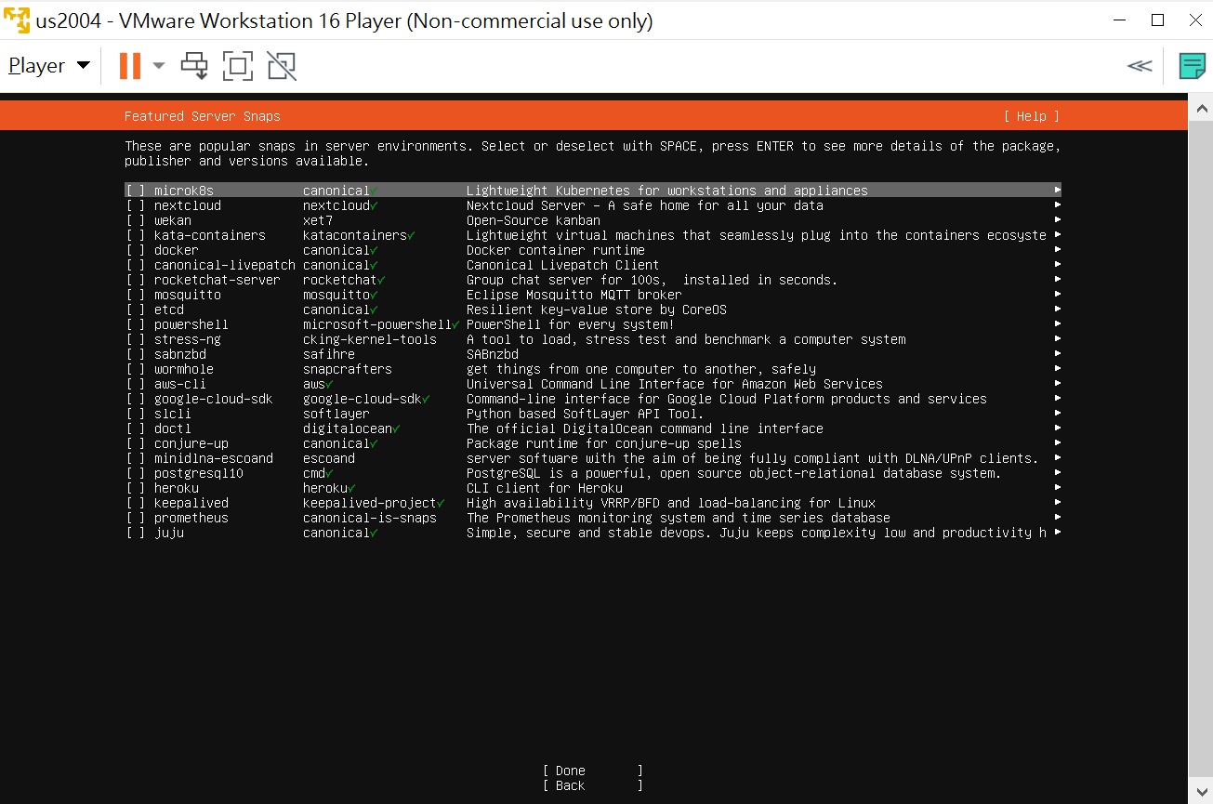
28.出現[Featured Server Snaps]視窗，按[空格鍵]設定(本例都不設定)

Slide 43
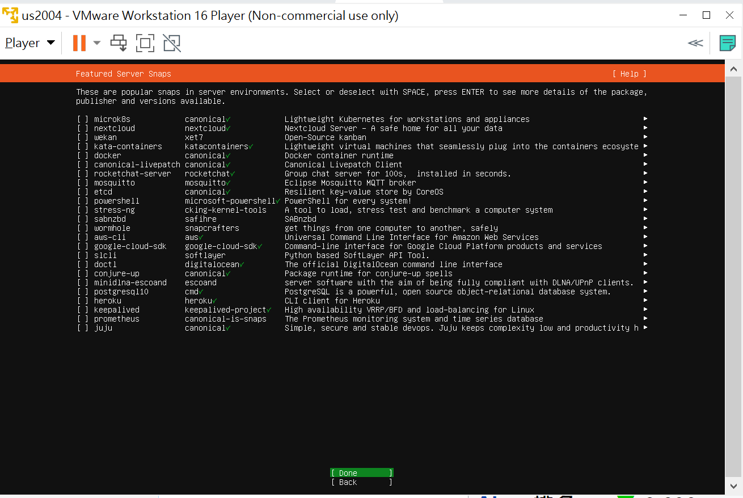
29.按Tab鍵跳到[Done]，按[Enter]鍵

Slide 44
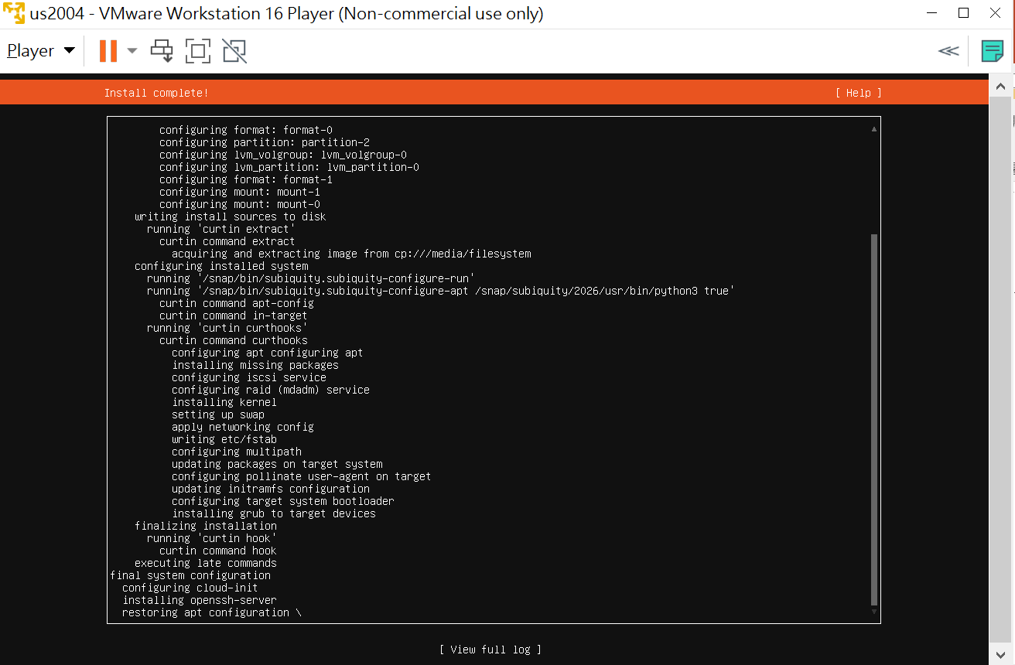
30.開始安裝

Slide 45
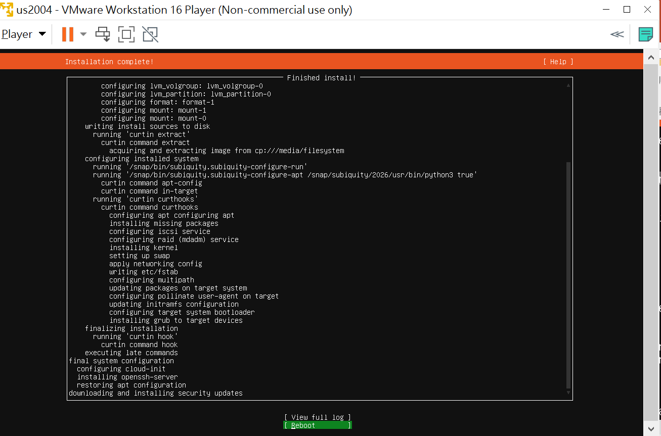
31.安裝完成，移到[Reboot]，按[Enter]鍵

Slide 46
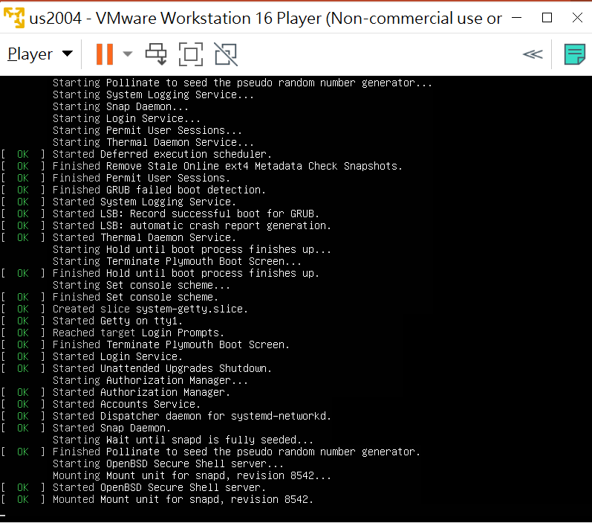
32.重新啟動

Slide 47
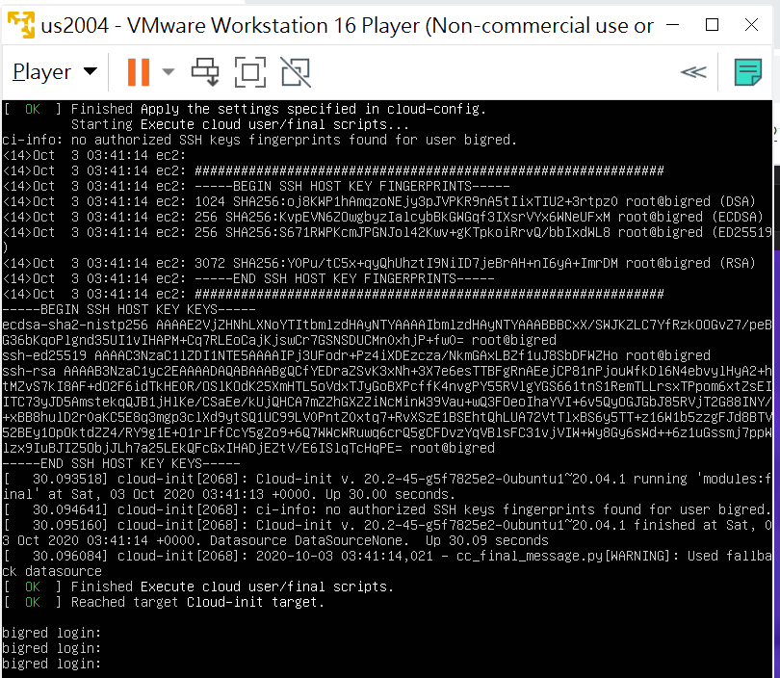

33.啟動完成， 按[Enter]鍵

Slide 48
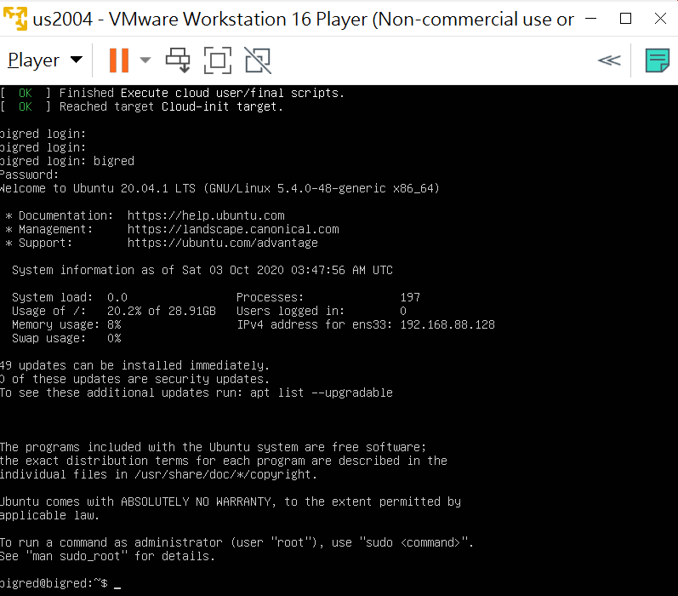

34.輸入帳號 bigred，password密碼(本例bigred)
帳號
密碼

Slide 49
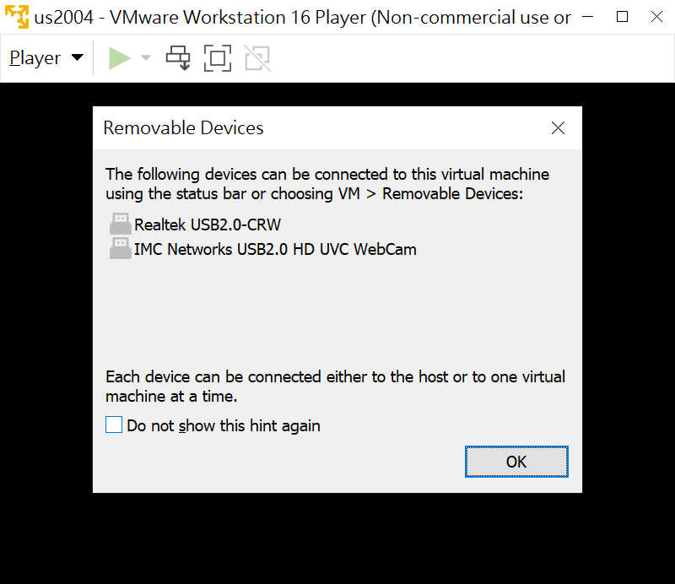
輸入 sudo poweroff， 選[OK]

Slide 50
[Edit virtual machine setting]
記憶體調為8GB
CPU調為4核

Slide 51
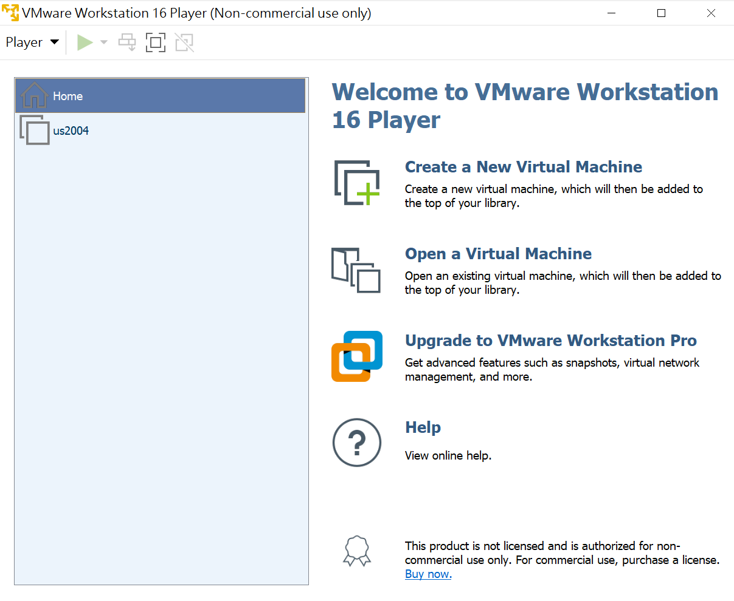
1.選虛擬機名稱(本例us2004)1
1

Slide 52

2.選[Edit virtual machine setting]2
2

Slide 53

3.本例記憶體目前為4G，選[藍色調棒]3上移到8G
3

Slide 54

4.選[Processors]4
4

Slide 55

5. 目前為2；選[Number of processor cores]右方文字方塊5
5

Slide 56

6.出現反白

Slide 57

7.輸入數字(本例4核)6，選[Network Adapter]7
6
7

Slide 58

8.選[Host-only]8
8

Slide 59

9.選[ok]9
9

Slide 60

10.返回

